Slide 1
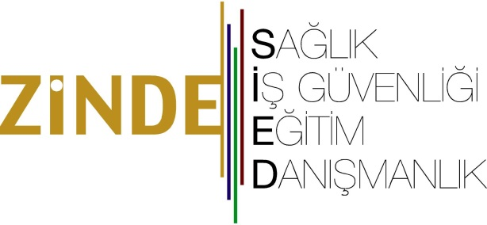
İŞ KAZALARI
Sunullah DOĞMUŞ
Makine Mühendisi, MBA
A sınıfı İş Güvenliği Uzmanı
İGU ve İH Eğitmeni
sunullah.dogmus@druz.com.tr

Slide 2
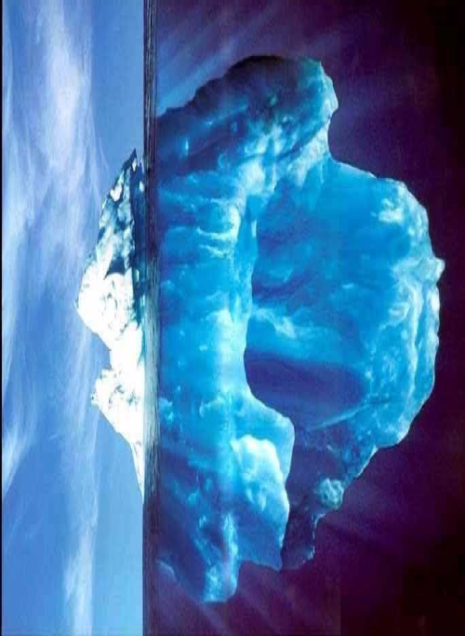
Ülkemizdeki durum
SGK verilerine göre :
2010 yılında;
62.963 iş kazası yaşandı(önceki yıla göre %23 artış)
80.000 işçi iş kazalarında yaralanmakta,
533 meslek hastalığı tespiti,
1.454 işçi iş kazası sonucu hayatını kaybetmektedir.
2010 yılında iş kazalarında en yüksek ölüm oranı 264 ile “Bina İnşaatı” faaliyet grubunda meydana geldi. Bunu 133 ile Kara Taşıma. ve Boru Hattı Taşımacılığı, 107 ile Bina Dışı Yapıların İnşaatı, 104 ile Özel İnşaat Faaliyetleri izledi.
Ya gerçek veriler ?!….
Notes:
Ne yazık ki gerçek rakamlar bunların üzerinde. Çünkü bu rakamlar kayıt altına alınabilen 7 milyon kadar çalışana ait veriler, oysa gerçek çalışan sayısı 20 milyon değil mi? Dolayısıyla bu rakamların daha da fazla olduğu acı ama gerçektir.
Trafik veya terör olaylarındaki kayıplarımızla kıyaslandığında durumun vahameti ve önceliğimizin ne olduğu ortaya çıkmaktadır.
Ne güzel ki, meslek hastalığında Ülke olarak çok iyi durumda görünüyoruz. Herkes sorumluluğunun bilincinde ve meslek hastalığı yok denecek kadar az. Almanya’da 20000 meslek hastalığı çıkıyormuş. Bu rakamlara göre biz Almanya’dan çok çok iyi durumdayız. Maalesef gerçekler hiç de öyle değil. Neden iş kazaları ve meslek hastalıkları gizlenir ki? Aslında gerçek sayılar ve bunların diğer yansımaları bilinse kalıcı ve gerçekçi önlemler daha kolay ve etkin alınmaz mı?

Slide 3
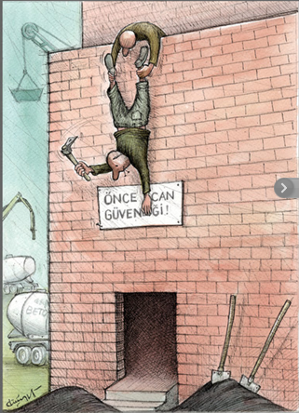
EN FAZLA KAZA KÖMÜR MADENCİLİĞİNDE, EN FAZLA ÖLÜM İNŞAAT SEKTÖRÜNDE !
2010 yılı SGK verilerine göre iş kazası sonucu ölümde inşaat sektörü önde gelme geleneğini sürdürdü, iş kazaları sonucu meydana gelen 1.434 ölümün 475’i (her 3 ölümden biri) inşaat sektöründe.
İş kazası sayısında kömür ve linyit madenciliği sektörü önde gelme geleneğini sürdürmekte, 2009 yılında olduğu gibi 2010 yılında da ülkemizde meydana gelen her 8 iş kazasından biri bu sektörde.
20 Yılda Görülmeyen 20 SANİYEDE BAŞA GELEBİLİR…

Slide 4
İş kazalarının maliyeti
GÖRÜNÜR MALİYET (848 Milyon TL)
•Tıbbı maliyetler (Tedavi, rehabilitasyon, protez v.b.)
•Sigortaya ödenen maliyetler (Geçici ve sürekli iş gör.,
ölüm geliri, cenaze giderleri, sosyal yardım zammı, yönetim giderleri)
•Tazminat maliyetleri
GSMH’nın %4’ ü
Ülkemize maliyeti:
49,272 Milyar $
Toplam:
3.847.880.159 TL.
GÖRÜNMEZ MALİYET (4,028 Milyar TL)
İş günü ve iş gücü kaybı
Mahkeme masrafları
Kazanın neden olduğu açığı kapatmak için gereken fazla mesai
Bina, makine, alet teçhizat, üretim veya üründeki hasarın maliyeti
İşin durması nedeniyle uğranılan maliyet
Sipariş kayıpları
Arızalı makinenin üretim dışı kalması
İşyerinde yapılan denetim, araştırma ve yazışmaların maliyeti
Verimin düşmesinin maliyeti
Çalışanlardaki moral bozukluğunun getirdiği maliyet
Kazalı işçinin yerine alınan işçiye verilen eğitim maliyeti
Şirketin prestij kaybı
Notes:
Bazı kaynaklarca, endüstrileşmiş ülkelerde iş kazaları ve meslek hastalıklarının toplam maliyetinin, bu ülkelerin Gayrı Safi Milli Hasılalarının % 1’i ila %3’ü oranında değiştiği belirtilmektedir.
Ülkemizde ise en iyimser yaklaşımla, iş kazaları ve meslek hastalıklarının toplam maliyetinin yılda 4 Milyar YTL (4 katrilyon TL )=3 Milyar dolar olduğu tahmin edilmektedir.

Slide 5
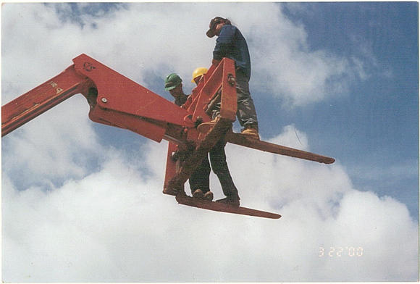
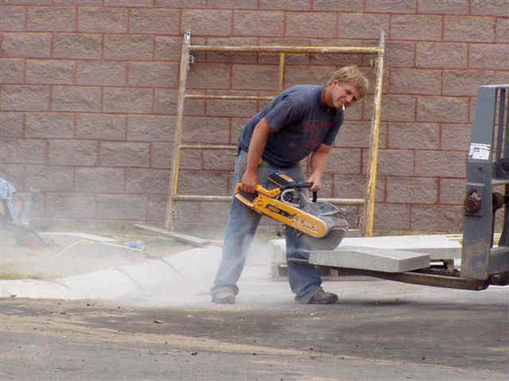
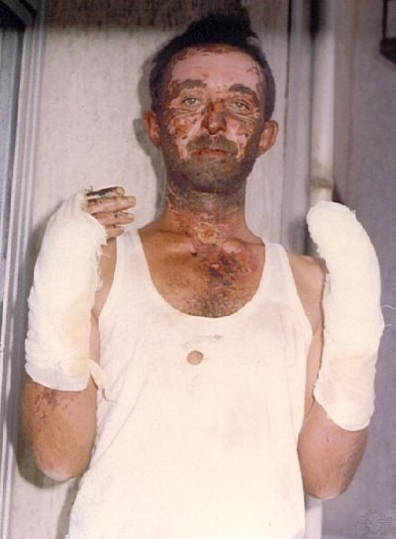
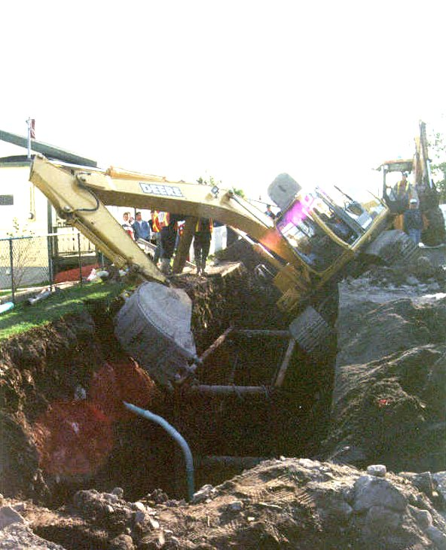
İş Güvenliği Sorunları
Güvensiz (riskli)
davranışlar
Emniyetsiz
ortam/şartlar
KAZA
İşin durması / gecikmesi
Yaralanma / ölüm
Maddi varlıklara zararlar
Notes:
Yaşamak tehlikelidir dersek abartmış sayılmayız; ama riskleri kısmen kontrol altına almak elimizde. Gerek özel gerekse iş hayatımızda yaşadığımız küçük büyük kazaların temelinde iki husus yatmaktadır ki bunlar riskli davranışlar ve güvensiz çalışma koşullarıdır.
Bunların boyutları bazen önemsiz; ama sonuçları korkunç olabilmektedir. Dünya Sağlık Örgütü(ILO)nün verilerine göre, iş kazaları nedeniyle dünyada her gün ortalama 5 bin, yılda ise 2 milyon kişi yaşamını yitiriyor.
Doğalgaz kullanımında da ısınma ve enerji konforumuzu iyileştirmesinin ve temiz bir yakıt olmasının yanında gerek işletim aşamalarında gerekse kullanımında birtakım risklere karşı önlemler alınması ve bilinçli olunması gerekmektedir. Özellikle istanbul gibi büyük bir metropoldeki nüfus yoğunluğu, alt yapı çalışmaları, çarpık kentleşme, trafik yoğunluğu ve yeterli bilincin oluşmaması v.b durumlar birtakım sorunları beraberinde getirmektedir.
İşte bu noktada İş Güvenliği çözüm olarak karşımıza çıkmaktadır... Yani doğalgazın son kullanıcıya sürekli ve emniyetli bir şekilde ulaştırılması için iş güvenliğini ön planda tutan işletme anlayışı önem kazanmaktadır.
Yaşamak tehlikelidir dersek abartmış sayılmayız; ama riskler kısmen kontrol altına alınabilir. Gerek özel gerekse iş hayatımızda yaşadığımız küçük büyük kazaların temelinde iki husus yatmaktadır ki bunlar riskli davranışlar ve emniyetsiz ortam ve şartlardır.
Güvensiz (riskli) davranışlar
Eğitimsizlik
Farkında olmama
Alışkanlıklar
Önemsememe
Mazeret bulma
Güvensiz çalışma koşulları
Yetersiz teknik önlemler
Yetersiz organizasyonel önlemler
Ve bunların bazıları bir araya gelerek kazaların ve olumsuz sonuçların ortaya çıkmasına neden olmaktadır.
Bunların boyutları bazen önemsiz; ama sonuçları korkunç olabilmektedir. Dünya Sağlık Örgütü(ILO)’nün verilerine göre, iş kazaları nedeniyle dünyada her gün ortalama 5 bin, yılda ise 2 milyon kişi yaşamını yitiriyor.
Doğalgaz işletmeciliğinde, gerek kentsel sorunlar gerekse insanlardan kaynaklı birçok risk vardır. Doğalgazın son kullanıcıya sürekli ve emniyetli ulaştırılması için iş güvenliğini ön planda tutan işletme anlayışı önem kazanmaktadır.

Slide 6
İŞ KAZALARI NEDENLERİ (% ORANLARI)
% 2
% 6
% 18
% 74

Slide 7
Tehlikeli hareketlerin nedenleri
İşçinin şahsi kusurları
Bilgi ve ustalık yetersizliği
Dikkatsizlik,
Acelecilik
İhmalkarlık
Dalgınlık,
Laubalilik,
Umursamazlık
Daha çok ücret almak-prim sistemi
Zaman kazanmak
Grup davranışı(şakalaşma )
Yorgunluk-bıkkınlık
İş yeri sosyal yaşamı
İşyeri sonrası yaşam
Fizyolojik bozukluklar
Az emek ve iş gücü kazancı
Fazla üretim isteği
Tehlikeli Hareketler
Eğitim eksikliği
Tecrübe azlığı
Tatbikat yapmama
İşletme körlüğü
Fiziki yetersizlik, uygunsuz mekanik koşullar
Notes:
7
7

Slide 8
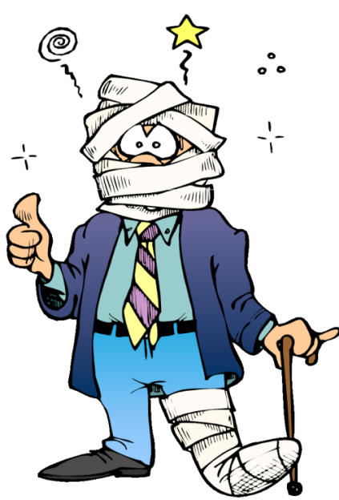
Tehlikeli hareket örnekleri
Çevre ve trafik emniyetini sağlamadan işe başlamak,
Gaz kaçaklarını veya sızıntılarını ciddiye almadan güvenlik tedbirlerini almadan hareket etmek,
Gaz kaçaklarını kibrit, çakmak vb. aletler ile ateş yakarak aramak,
Yetkisi olmayan makineyi kullanmak
Makineleri uygunsuz şartlarda çalıştırmak(ör: aşırı hızlı)
Koruyucuları çıkarmak veya işlevsiz duruma getirmek
Hatalı veya uygun olmayan araç gereç ile çalışmak
Makine çalışırken tamirat ve/veya ayar yapmak
Basınçlı hava ile elbise temizlemek
Kişisel koruyucu kullanmamak
İş sırasında kravat, yüzük, kol saati, sarkan ceket vb. giymek
Topraklamasız elektrikli aletleri kullanmak
……

Slide 9
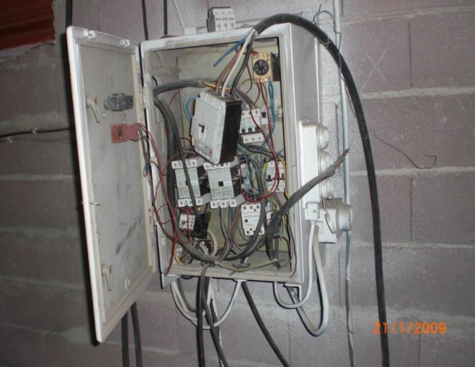
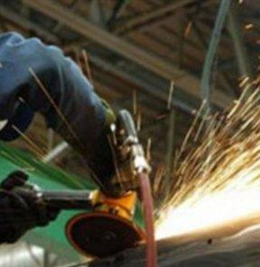
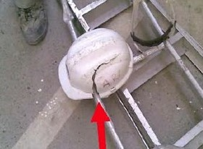
Tehlikeli Durumlar
Ekipmanlar:
Bakımı Yapılmamış Ekipman
Hasarlı Ekipman
Ekipmanın Yanlış Kullanımı
Yetersiz Koruyucu Ekipman
Uygun Olmayan Ekipman Kullanımı
Uygun Olmayan Muhafazalar
Yetersiz Uyarı Sistemi
İşyeri Düzensizliği:
Zemin Kirliliği
Dağınık ve Düzensiz Çalışma Ortamı
Denetim Noksanlığı

Slide 10
OLUŞANZARAR
%50’si Kolayca Önlenir
%2’si Önlenemez
%48’i Metotlu Çalışmayla
Yapılan çalışmalarla kazayı hafif atlatmak değil, kazayı meydana getiren sebeplerin ortadadan kaldırılmasını sağlamak daha doğrudur.

Slide 11
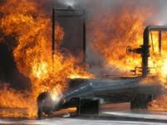
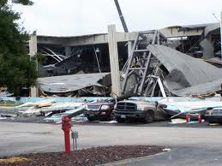
İŞ KAZASI TANIMI?
İŞ KAZASI
ILO: «Önceden planlanmamış, bilinmeyen ve kontrol altına alınamamış olan etrafa zarar verebilecek nitelikteki olaylardır.»
WHO: «Önceden planlanmamış, çoğu kişisel yaralanmalara makinelerin, araç gereçlerin zarara uğramasına, üretimin bir süre durmasına yol açan bir olaydır.»
ILO: Uluslararası Çalışma Örgütü
WHO: Dünya Sağlık Örgütü
Notes:
11
11

Slide 12
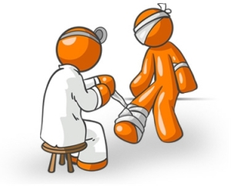
İş Kazasının yasal tanımı
5510 sayılı SGK KANUNU’nun 13. Maddesi,
a) Sigortalının işyerinde bulunduğu sırada,
b) İşveren tarafından yürütülmekte olan iş nedeniyle sigortalı kendi adına ve hesabına bağımsız çalışıyorsa yürütmekte olduğu iş nedeniyle,
c) Bir işverene bağlı olarak çalışan sigortalının, görevli olarak işyeri dışında başka bir yere gönderilmesi nedeniyle asıl işini yapmaksızın geçen zamanlarda,
d) Bu Kanunun 4 üncü maddesinin birinci fıkrasının (a) bendi kapsamındaki emziren kadın sigortalının, iş mevzuatı gereğince çocuğuna süt vermek için ayrılan zamanlarda,
e) Sigortalıların, işverence sağlanan bir taşıtla işin yapıldığı yere gidiş gelişi sırasında,
meydana gelen ve sigortalıyı hemen veya sonradan bedenen ya da ruhen özüre uğratan olaydır.
YENİ 6331 sayılı İSG KANUNU
İşyerinde veya işin yürütümü nedeniyle meydana gelen, ölüme veya vücut
bütünlüğünü ruhen ya da bedenen özre uğratan olaydır
Notes:
Ülkemizde ise iş kazasının tanımını teknik ve yasal tanım olarak 2’ye ayırabiliriz. Teknik tanıma göre: “Her tür iş ve endüstride istihdam sonucu doğan, bireysel yaralanma veya maddi hasara veya üretim akışında aksamaya yol açan ve bireysel yaralanma yaratabilecek istenmeyen olaylara iş kazası denir.” Bu tanıma göre iş kazalarında bireysel tehlike ve/veya maddi zarar unsurlarının bulunması gerekir. Her kaza yaralanma ile sonuçlanmamaktadır. Bireysel bir hasar olmasa da üretim veya işin akışını engelleyebilecek ve maddi hasara yol açan bir olay iş kazası olacaktır. 506 Sayılı Sosyal Sigortalar Kanunu’nun 11. Maddesi, iş kazalarını tanımlamıştır. “İş kazası, aşağıdaki hal ve durumlardan birinde meydana gelen ve sigortalıyı hemen veya daha sonradan bedence veya ruhça arızaya uğratan olaydır.” a) Sigortalının iş yerinde bulunduğu sırada, b) İşveren tarafından yürütülmekte olan iş dolayısıyla, c) Sigortalının işveren tarafından görev ile başka bir yere gönderilmesi yüzünden asıl işini yapmaksızın geçen zamanlarda, d) Emzikli kadın sigortalının çocuğun süt vermek için ayrılan zamanlarda, e) Sigortalıların, işverence sağlanan bir taşıtla işin yapıldığı yere toplu olarak götürülüp getirilmeleri sırasında. Beş madde ile hangi tür olayların iş kazası sayılıp sayılamayacağı kesin olarak belirtilmiştir. Yine bir olayın iş kazası olarak kabul edilmesi için salt bedensel bir hasar gerekmemekte, ruhsal hasarlar da iş kazası olarak kabul edilmektedir. Burada yasal tanım ile teknik tanım arasındaki fark görülmektedir. İş kazasının teknik tanımında olayın iş kazası olarak kabul edilmesi içim bireysel yaralanmanın olması gerekmezken, yasal tanımda bireyin bedensel veya ruhsal bir hasara uğraması gerekmektedir. Yasanın (a) maddesi oldukça geniş kapsamlıdır. İşyerinde bulunma koşulunda, iş saatleri içinde bulunup bulunulmaması ve meydana gelen olayın işin gereği yapılırken olup olmadığı ayırt edilmemiştir. Yani işyerinde meydana gelen ve işçiyi hasara uğratan her olay iş kazasıdır. Örneğin,iş saatleri dışında işyerinde kalarak top oynayan bir işçinin ayağının kırılması veya yine iş yerinde aralarında kavga eden işçilerin yaralanmaları kayıtlara iş kazası olarak geçecektir. Benzer tür olaylarda oluşan ihtilafların iş kazası sayılacağı, maddenin açık ve kesin olması yüzünden Yargıtay’ca da onanmaktadır.

Slide 13
İş kazalarının çeşitleri
SGK’na göre;
a) Geçici iş göremezlikle sonuçlanan kazalar
b) Sürekli iş göremezlikle sonuçlanan kazalar
c) Ölümle sonuçlanan kazalar

Slide 14
İş kazalarının çeşitleri
Adli yönden;
a) Yaralanma ile sonuçlanan kazalar
- Bir kişinin yaralanması (Takibi şikayete bağlı)
- Birden çok kişinin yaralanması (Şikayetçi aranmaz)
b) Bir kişinin ölümü ile sonuçlanan kazalar
c) Birden çok kişinin ölümü veya bir kişinin ölümünün yanı sıra bir veya daha fazla kişinin yaralanması ile sonuçlanan kazalar

Slide 15
İş kazalarının çeşitleri
Sonuçlarına göre
1-HAFİF YARALANMA (1-10 GÜN ARASI İSTİRAHAT)
2-AĞIR YARALANMA (10 GÜNDEN FAZLA İSTİRAHAT)
3- UZUV KAYBI
4- ÖLÜM

Slide 16
Hukuki Sorumluluklar
İş kazası sonucu zarara uğrayan işçiye, SGK tarafından;
Geçici veya sürekli iş göremezlik ödenekleri bağlanır,
Sigortalının ölümü halindeyse hak sahiplerine yasada belirtilen koşullarda gelir bağlanabilir.
SGK yaptığı ödemeleri, iş güvenliği mevzuatını ihlal eden işverenlerden Sosyal Sigortalar Kanununun 26. Maddesi uyarınca geri talep edebilir.
Önemli:
SGK yardım ve ödenekleri, zarara uğrayan işçi veya hak sahiplerinin gerçek zararını karşılamayabilir.
Ayrıca SGK yardım ve ödenekleri manevi zararları karşılamaz.
Sorumluluk hukukunun genel ilkesine göre mağdurun zararının tümünün tazmin edilmesi gerekir.

Slide 17
Sosyal Sigortalar Kanunu Madde 22:
Sigortalının aşağıdaki sayılan nedenlerden dolayı iş kazasına veya meslek hastalığına uğraması, hastalanması, tedavi süresinin uzaması veya iş göremezliğinin artması hallerinde geçici iş göremezlik ödeneği veya sürekli iş göremezlik geliri;
b) Ceza sorumluluğu olmayanlar hariç, ağır kusuru yüzünden iş kazasına uğrayan, meslek hastalığına tutulan veya hastalanan sigortalının kusur derecesi esas alınarak üçte birine kadarı Kurumca eksiltilir.
c) Kasdî bir hareketi yüzünden iş kazasına uğrayan, meslek hastalığına tutulan, hastalanan veya Kurumun yazılı bildirimine rağmen teklif edilen tedaviyi kabul etmeyen sigortalıya, yarısı tutarında ödenir.
d) Tedavi gördüğü hekimden, tedavinin sona erdiğine ve çalışabilir olduğuna dair belge almaksızın çalışan sigortalıya geçici iş göremezlik ödeneği ödenmez, ödenmiş olanlar da yersiz yapılan ödeme tarihinden itibaren 96’ncı madde hükümlerine göre geri alınır.

Slide 18
Tazminatlar
Manevi tazminat
İşçinin işverenden isteyebileceği manevi tazminat; zarara uğrayan kişiye veya vefat eden kişinin ailesine, çekilen acı, elem ve ıstırapları hafifletmek için, hakimin takdir edeceği uygun bir miktar paradan ibaret olup, matematiksel bir hesap gerektirmemektedir. (818 sayılı Borçlar Kanunu, Md.47)
B) Maddi Tazminat
İşçinin işverenden isteyebileceği maddi tazminat ise, daima matematiksel hesaplamayı gerektiren ve zararın gerçek miktarını karşılamaya yöneliktir. Maddi tazminat 3 çeşittir;
1-Rücû Tazminatı
2-İş Göremezlik Tazminatı
3-Destekten Yoksunluk Tazminatı

Slide 19
1-Rücû Tazminatı
Geri alma anlamına gelen bu tazminat, daha önce SGK tarafından karşılanmış olan zararların tutarının, kusurlu işverene veya kusurlu üçüncü şahıslara ödettirilmesinden ibarettir.
2-İş Göremezlik Tazminatı
Bu tazminat iş kazası veya meslek hastalığı sonucunda, meslekte kazanma gücünü az veya çok kaybeden bir işçinin, kaybı ile ilgili gerçek zararını, kendisinin olayda tam kusuru olması dışında, işverenden talep etme hakkıdır.
Meslekte kazanma gücü kayıp oranı %10 ve daha fazla olan çalışana, SGK tarafından sürekli iş göremezlik geliri bağlanmaktadır. Bu tazminat için sigortalılık süresinin 1 gün olması yeterlidir.
*SGK Kanununa göre iş kazası halinde verilecek geçici iş göremezlik ödeneği, ayaktan tedavilerde sigortalının günlük kazancının 2/3’si kadardır.
3-Destekten Yoksunluk Tazminatı
Destekten yoksunluk tazminatı, iş kazası veya meslek hastalığı sonucu ölümlerde, ölen kimsenin hayattayken destek olduğu kişiler tarafından işverenden istenebilecek bir tazminat türüdür.

Slide 20
İŞ KAZASINDA HUKUKİ SÜREÇ
İş Kazası
Ceza Hukuku
Taksirle Ölüme Neden Olma
Taksirle Yaralanmaya Neden Olma
İş Hukuku
Maddi Tazminat
Sigorta Hukuku
Manevi Tazminat
Destekten Yoksun Kalma
İş Göremezlik
Notes:
20
20

Slide 21
TAKSİRLE ÖLDÜRME
Taksirle ölüme sebebiyet, kasten öldürme suçundan bağımsız bir suç olup, fail ölüm sonucunun meydana gelmesini istememekte; ancak göstermesi gereken dikkat ve özeni göstermediği için bu netice meydana gelmektedir. Kusurluluk türünün farklı olması, taksirle ölüme sebebiyetin, kasten öldürme yanında bağımsız bir suç olarak ortaya çıkması sonucunu doğurmuştur.

Slide 22
TÜRK CEZA KANUNU
Taksirle Ölüme Sebebiyet Vermek / Madde:85
Taksirle bir insanın ölümüne neden olan kişi | 2-6 Yıl
Fiil, birden fazla insanın ölümüne ya da bir veya birden fazla kişinin ölümü ile birlikte bir veya birden fazla kişinin yaralanmasına neden olmuş ise | 2-15 Yıl
Taksirle Yaralanmaya Sebebiyet Vermek / Madde: 89
Taksirle başkasının vücuduna acı veren veya sağlığının ya da algılama yeteneğinin bozulmasına neden olan kişi | 3 Ay-1 Yıl
Fiilin birden fazla kişinin yaralanmasına neden olması hâlinde | 6 Ay-3 Yıl
Notes:
22
22

Slide 23
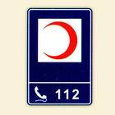
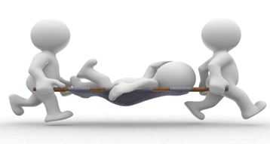
İş kazası gerçekleştiğinde yapılacak işlemler
Kazazedeye ilkyardım uygulandıktan sonra en yakın hastaneye sevki sağlanır,
SGK. nca olaya el konuncaya kadar tedavisi yaptırılır.
Olay derhal mahalli zabıtaya, iki gün içinde bölge çalışma müdürlüğüne, üç gün içinde SGK’na bildirilir.
Olay yeri krokisi çizilir, resmi çekilir, tanık ifadeleri alınıp(ehliyet, eğitim sertifikası vb. İle birlikte) dosyalanır.
Kaza tespit tutanağı-iş kazası raporu (ilk amir tarafından düzenlenir)
Kaza analiz raporu (İSG Kurulu-İş güvenliği uzmanı tarafından düzenlenir)
Notes:
6331 sayılı İSG Kanunu-İş kazası ve meslek hastalıklarının kayıt ve bildirimi
MADDE 14 – (1) İşveren;
a) Bütün iş kazalarının ve meslek hastalıklarının kaydını tutar, gerekli incelemeleri yaparak bunlar ile ilgili raporları düzenler.
b) İşyerinde meydana gelen ancak yaralanma veya ölüme neden olmadığı halde işyeri ya da iş ekipmanının zarara uğramasına yol açan veya çalışan, işyeri ya da iş ekipmanını zarara uğratma potansiyeli olan olayları inceleyerek bunlar ile ilgili raporları düzenler.
(2) İşveren, aşağıdaki hallerde belirtilen sürede Sosyal Güvenlik Kurumuna bildirimde bulunur:
a) İş kazalarını kazadan sonraki üç iş günü içinde.
b) Sağlık hizmeti sunucuları veya işyeri hekimi tarafından kendisine bildirilen meslek hastalıklarını, öğrendiği tarihten itibaren üç iş günü içinde.
(3) İşyeri hekimi veya sağlık hizmeti sunucuları; meslek hastalığı ön tanısı koydukları vakaları, Sosyal Güvenlik Kurumu tarafından yetkilendirilen sağlık hizmeti sunucularına sevk eder.
(4) Sağlık hizmeti sunucuları kendilerine intikal eden iş kazalarını, yetkilendirilen sağlık hizmeti sunucuları ise meslek hastalığı tanısı koydukları vakaları en geç on gün içinde Sosyal Güvenlik Kurumuna bildirir.

Slide 24
KAZA NEDENLERİNİN ANALİZİ
tehlikeli davranış
KAZA
insan
çevre
Makine-ekipman
madde
güvensiz şartlar

Slide 25
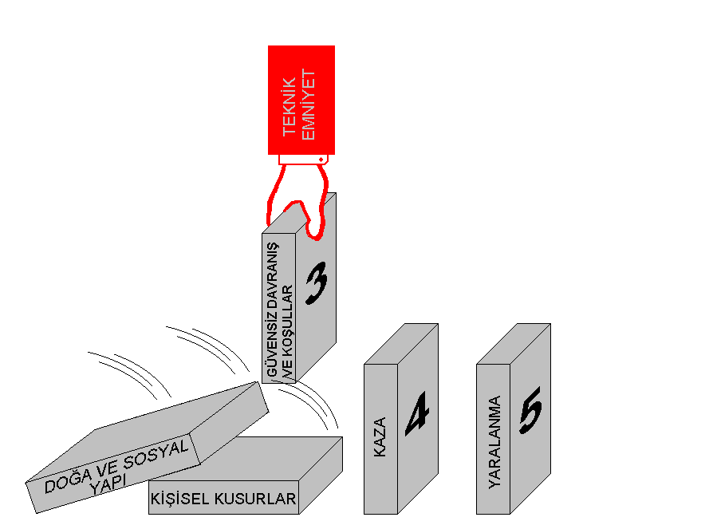
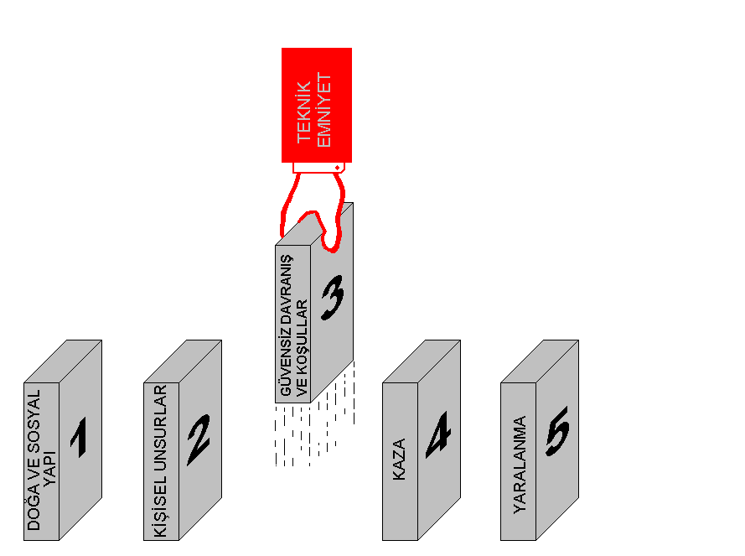
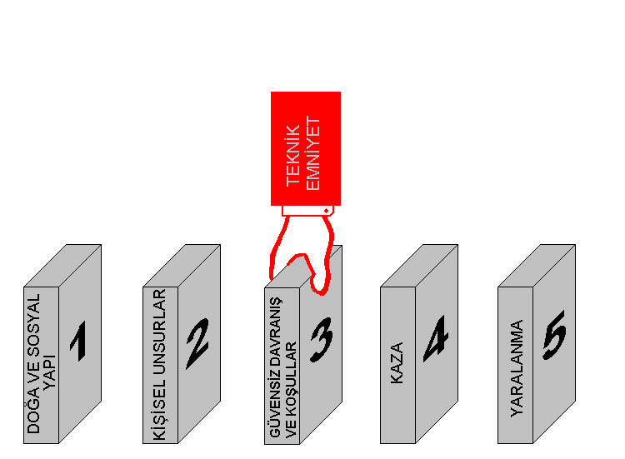
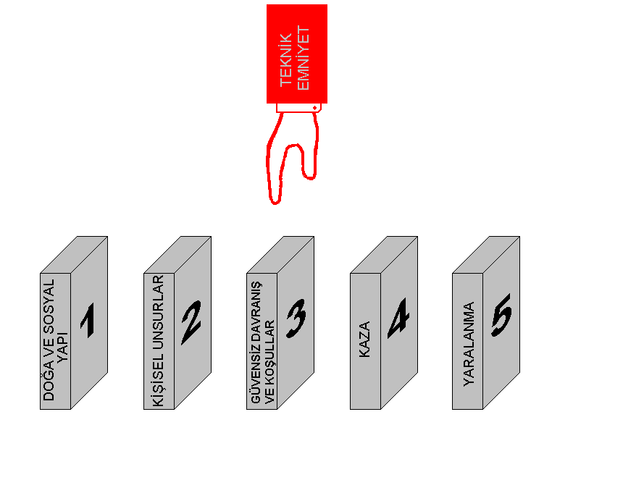
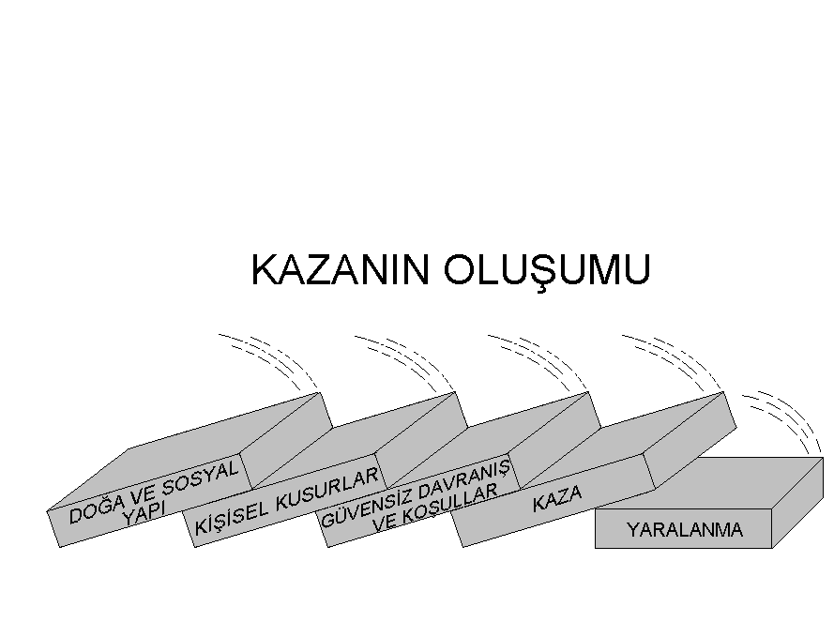
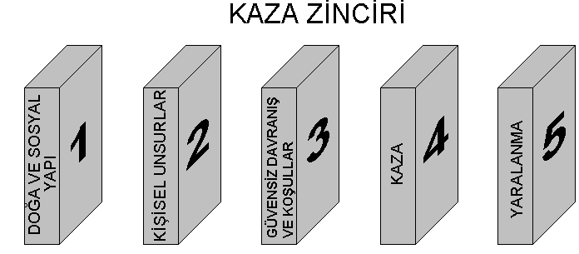
Kaza zinciri (Domino Kuramı) W. H. Heinrich (1931)
Bir kaza (yaralanma, zarar görme olayı) 5 adet temel nedenin arka arkaya gerçekleşmesi sonucu meydana gelir. Bunlardan biri olmadıkça bir sonraki meydana gelmez ve zincir tamamlanmadıkça kaza ve yaralanma olmaz. Bu beş faktöre kaza zinciri adı verilir.
Notes:
Kazaların temel nedenleri ve gerçekler
1.Birinci temel neden olan, insanın doğa karşısındaki zayıflığı ortadan kaldırılamaz, yani kazalardan kesinlikle kurtulmak olanaksızdır.
2.Her kazada muhakkak insan unsurunun kusuru vardır. Bundan da kaçınılamaz.
3.İş güvenliğinin çalışma alanı güvensiz hareketlerin ve şartların azaltılması ya da ortadan kaldırılmasıdır.
Teknik emniyet , kaza olduktan sonra konuyu ele alan değil ;
kaza olasılıklarını ve riskleri ortadan kaldırmaya yönelik çalışmalar yapan teknik olmakla beraber sosyal yönü de olan bir bilim dalıdır.
Teknik emniyet , sadece maddi anlamda değil Cenab-ı Allah’ın bizlere emaneti olan sağlık ve can güvenliğini iş hayatımızda da korumak için gerekli tedbirleri alarak ; yani tevekkül ederek manevi bir sorumluluğu da yerine getirmemizde önemli bir rol oynar.
Yeni yaklaşımlar:
Kazalar önlenebilir
“Tepki verme” yerine “önlemek”
Bilinçli ve duyarlı çalışanlar
Daha iyi çalışma şartları
Yaşanan olumsuzluklardan ders almak
Risk yönetimi
Çalışanların katılımı

Slide 26
İş kazası öncesi yanlış yaklaşımlar
Biz her zaman böyle çalışırız !
Bana bir şey olmaz !
Yıllardır bu işi böyle yaparım bugüne kadar bir şey olmadı !
Kendime korkak dedirtmem !

Slide 27
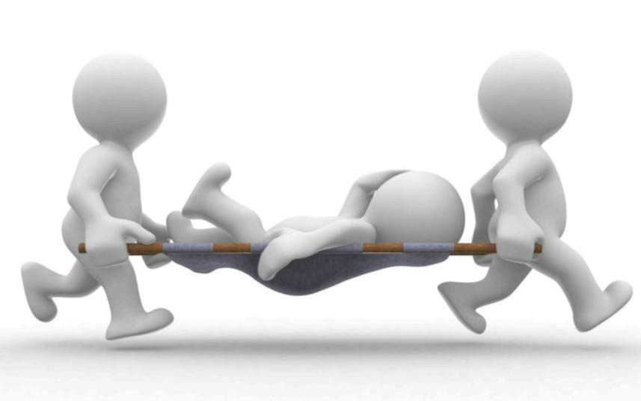
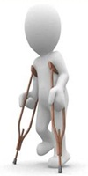
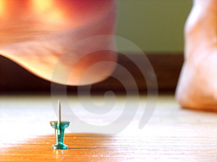
Bird Piramidi Kazalardan ders alıyor muyuz?!...
1
Ağır
yaralanma
veya ölüm
29 geçici iş göremezlik
Sayısız güvensiz hareket
ve çalışma şartları
300 Ramak kala olay
Notes:
Güvenli bir iş ortamı sağlamada kaza ve kılpayı atlatılan olayların analizi önemlidir.
Araştırmalar, meslek hastalıklarının ve iş kazalarının %50’sinin kolaylıkla önlenebilir mahiyette olduğunu, %48’inin ancak bir etüd ve metodlu çalışma ile önlenebileceğini; ancak %2’sinin önlenmesinin mümkün olmadıðını göstermiştir. şöyleki; istatiksel olarak her bir aðır yaralanmalı veya ölümlü kazanın ardında benzer 29 hafif yaralanmalı ve 300 yaralanmasız(kılpayı atlatılan) kaza yaşanmıştır. Bunların da temelinde sayısız güvensiz şartlar ve riskli davranışlar vardır. Bu rakamlar hafif yaralanmalı ve kılpayı atlatılan olaylar üzerinde önemle durulması gerektiğini göstermektedir.
Bu düşünceyle tüm iş kazaları –ki kayıp güne yol açan yaralanmalı kazalar resmi olarak 48 saat içinde bildirilmek zorunda- hemen ve derinlemesine araştırıyor ve kaza istatistikleri yaparak tekrar yaşanmaması için gerekli önlemleri almaya çalışıyoruz.
Ayrıca kılpayı atlatılan olayların analizleri de gelecekte yaşanabilecek ciddi kazaların habercisi olarak değerlendirilmekte ve gerekli düzeltici tedbirler alınarak takip edilmektedir.
Bunun için de personelimize yaralanma olmasa dahi yaşadıkları riskli olayları objektif bir şekilde raporlamaları gerektiğini anlatıyoruz. Çünkü bir risk vardır ve kendisi şimdilik kılpayı atlatmıştır; ama ileride kendisi veya bir başkası benzer bir riski o kadar ucuz atlatamayabilir.

Slide 28
İş kazası önleme çalışmaları
İş kazalarının önlenmesi yönünde yapılacak çalışmalarda, istenilen sonuca ulaşılması ve kalıcı çözümler sağlanabilmesi için, direk nedenlerin temelinde yatan sorunların, yani temel nedenlerin ortadan kaldırılması gerekir.

Slide 29
PROAKTİF YAKLAŞIM
Risk’ in Gerçekleşmesi
KAZA
zaman
Tedbir (proaktif) Tepki(reaktif)

Slide 30
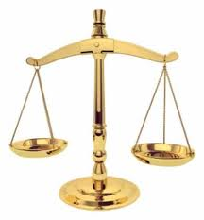
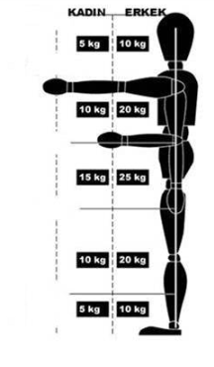
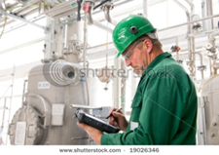
Kazalardan ve meslek hastalıklarından korunma metodu
MUHENDİSLİK
REVİZYON
İKNA VE TEŞVİK
ERGONOMİ
DİSİPLİN KURALLARI
Tehlikeli durumların bilinmesi ve analizi,
Tedbirlerin alınması ve uygulanması,
Gerekli kontrollerin sağlanması,
Eğitim ve öğretim çalışmaları,
Çeşitli yarışmaların düzenlenmesi
Uyarı levhaları ve afişler,
Propaganda,
Ödüllendirme ve özendirme,
Yapılacak işe uygun işçi temini ve çalışanları biyolojik özellikleri ile kabiliyetlerine göre makine, tesis ve aletleri geliştirmek,
İş güvenliğini sağlamada en son başvurulacak çözüm yolu, disiplin tedbirlerine başvurulması,

Slide 31
TEHLİKELİ DAVRANIŞLARIN ÖNLENMESİ
Eğitim ve öğretim çalışmaları
A) işe girişlerde
b) iş değişimlerinde
C) periyodik olarak
İkna ve teşvik uygulamaları (Doğru ve emniyetli çalışma alışkanlığı kazandırma)
Kontrol ve denetim (İş güvenliğine aykırı çalışmaları anında müdahale ederek önleme)
İş - işçi (çalışan) arası uyumun sağlanması
Vardiya değişimi,
Monoton iş yükünün irdelenmesi
Kişisel koruyucu temin ve kullanımının sağlanması
Disiplin kurallarının uygulanması

Slide 32
İş Kazalarını Önleme Çalışmaları
A-Güvensiz şartları ortadan kaldırmak
1-Makinelere opr. bölgelerine muhafaza taktırmak
2-Tehlikeli bölgelere korkuluk yaptırmak
3-Kişisel koruyucu kullandırmak
4-Otomasyona geçmek
5-Risk analizi yaptırmak
6-Erken uyarı sistemi yaptırmak
7-Ergonomi ve termal konfor şartlarını sağlamak
9-Diğer risklere karşı tedbir almak (yangın, parlama, patlama, elektrik, nakliye, istif vb.)

Slide 33
İş kazası olduğunda izlenecek prosedür nedir?
İş kazası incelemesi;
1.Kazanın işletme içinde ilgili kişiye bildirilmesi,
2.Yaralı kişi ya da kişilere tıbbi bakım ve ilk yardım sağlanması,
3.Kazanın incelenmesi,
4.Bulguların rapor edilmesi,
5.Kazanın tekrarını önleyici tedbirleri içeren bir plan geliştirilmesi,
6.Bu planın uygulanması,
7.Kazanın tekrarını önleyici tedbirlerin alınması,
8.Sürekli iyileştirmenin sağlanması,
adımlarından oluşmalıdır.

Slide 34
KAZA ARAŞTIRMASI
Kronolojik olarak olay gelişim sırası,
4M (İnsan, makine-ekipman,çevre,çalışma metodu),
Muhtemel nedenler,
Tavsiyeler, öneriler (5N1K)
Acil Önlemler
Uzun vadeli önlemler
Kazaların nedenlerini anlamadan kazaları önlemek imkansızdır.

Slide 35
KAZALARIN TEMEL NEDENLERİ (4M)

Slide 36
KAZALARIN TEMEL NEDENLERİ ( 4 M )

Slide 37
KAZALARIN TEMEL NEDENLERİ ( 4 M )

Slide 38
KAZALARIN TEMEL NEDENLERİ ( 4 M )

Slide 39
KAZALARIN TEMEL NEDENLERİ ( 4 M )

Slide 40
İŞ KAZASI OLUŞUMUNDA YENİ KAVRAM

Slide 41
Karşılaştırma Ölçütleri
Ülkeler, sektörler ve/veya işyerleri arasında karşılaştırmalar yapılırken, sadece iş kazası sayılarını esas almak, anlamlı yorumların yapılabilmesi için yeterli değildir. Belirli bir süre içinde meydana gelen iş kazalarını, çalışan işçi sayısı, çalışılan iş saatleri sayısı gibi faktörlerle de birlikte değerlendirmek sağlıklı sonuçların elde edilmesi için gereklidir. Bu amaçla, ülke, sektör veya işletmeleri karşılaştırırken kullanılmak üzere bazı standart ölçütler belirlenmiştir.
Meslek hastalığı olayları, kaza istatistikleri kapsamı dışında tutulmaktadır.
İş kazası istatistiklerinin oluşturulmasında kullanılan sayısal değerler arasındaki farklılıklar, karşılaştırmalı ölçüm değerlerinin dikkate alınmasıyla anlamlı hale getirilmektedir.
Bu ölçüm değerleri, kaza sıklık oranı, kaza ağırlık oranı ve kaza olabilirlik oranıdır.
16. Uluslararası Çalışma İstatistikçileri Konferansında, aşağıdaki iş kazası oranlarının hesaplanması karara bağlanmıştır:

Slide 42
İŞ KAZALARI AĞIRLIK HIZLARI
İŞ KAZASI AĞIRLIK HIZI: iş kazaları nedeniyle oluşan iş göremezlik süreleri toplamının, o işyerindeki toplam çalışma süresine oranı
I.YÖNTEM: Bir takvim yılında çalışılan 1,000,000 saatte kaç iş gününün iş kazası nedeniyle kaybedildiğini gösterir.
İş kazası ağırlık hızı =(TGK /(PTEGS*8))*1,000,000
II.YÖNTEM: Çalışılan her 100 saatte kaç saatin kaybedildiğini gösterir. Formülü aşağıdaki gibidir.
((TGK*8) / (PTEGS*8))*100
TGK = İş kazası sonucu toplam gün kaybı
TGK=(Geçici iş göremezlik süreleri)+ (sürekli işgöremezlik dereceleri toplamı *75) + (ölüm vak'a sayısı *7500)
PTEGS= Toplam prim tahakkuk eden gün sayısı,
PTEGS, her gün için 8 saatlik tam çalışma ile çarpılarak tüm sigortalıların bir yıl içinde toplam çalışma saati bulunur.

Slide 43
İŞ KAZASI SIKLIK HIZI
Bir takvim yılında çalışılan 1.000.000 iş saatine karşılık kaç kaza olduğunu gösterir.
İKS
İş kazası sıklık hızı = ------------ x 1,000,000
(PTEGS*8)
İKS=İş kazası sayısı
PTEGSx8=Bir yıl içindeki toplam çalışılan saat

Slide 44
İŞ KAZASI SIKLIK HIZI
Tam gün çalışan her 100 kişi arasında kaç kaza olduğunu gösterir. Formülü aşağıdaki gibidir.
İKS
İş kazası sıklık hızı = -------------- x 225,000
(PTEGS*8)
İKS=İş kazası sayısı
PTEGSx8=Bir yıl içindeki toplam çalışılan saat
225.000=100x45x50

